Slide 1

KULTURNI DAN
OŠ KRIŽE
ČETRTEK, 16. 4. 2020
DELO NA DALJAVO
1., 2. IN 3. RAZRED

Slide 2
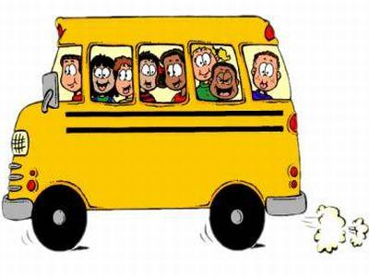
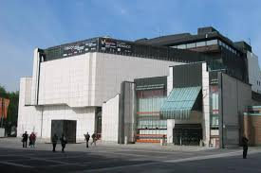
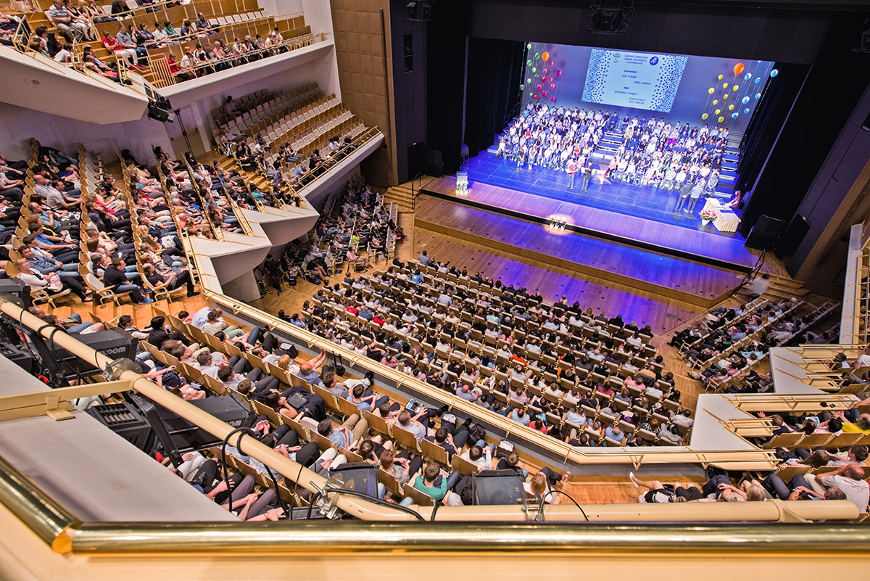
TA TEDEN BI SE Z AVTOBUSOM PELJALI V LJUBLJANO.
ŠLI BI V CANKARJEV DOM
IN SI V NAJVEČJI KULTURNI DVORANI V SLOVENIJI, TO JE GALLUSOVI DVORANI, OGLEDALI SIMFONIČNO MATINEJO ORKESTER, PETER IN VOLK.

Slide 3
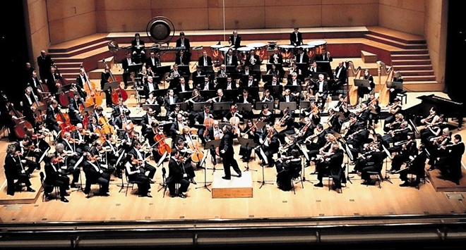
NASTOPAL BI SIMFONIČNI ORKESTER SLOVENSKE FILHARMONIJE.
TO JE NAJVEČJI ORKESTER V SLOVENIJI IN GLASBENIKI IGRAJO NA VEČ KOT 50 RAZLIČNIH INŠTRUMENTOV.

Slide 4
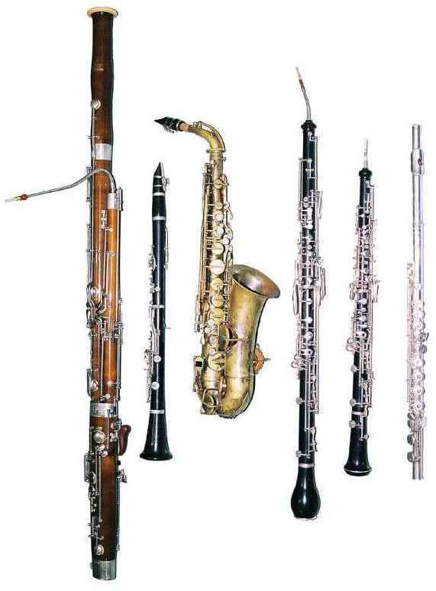
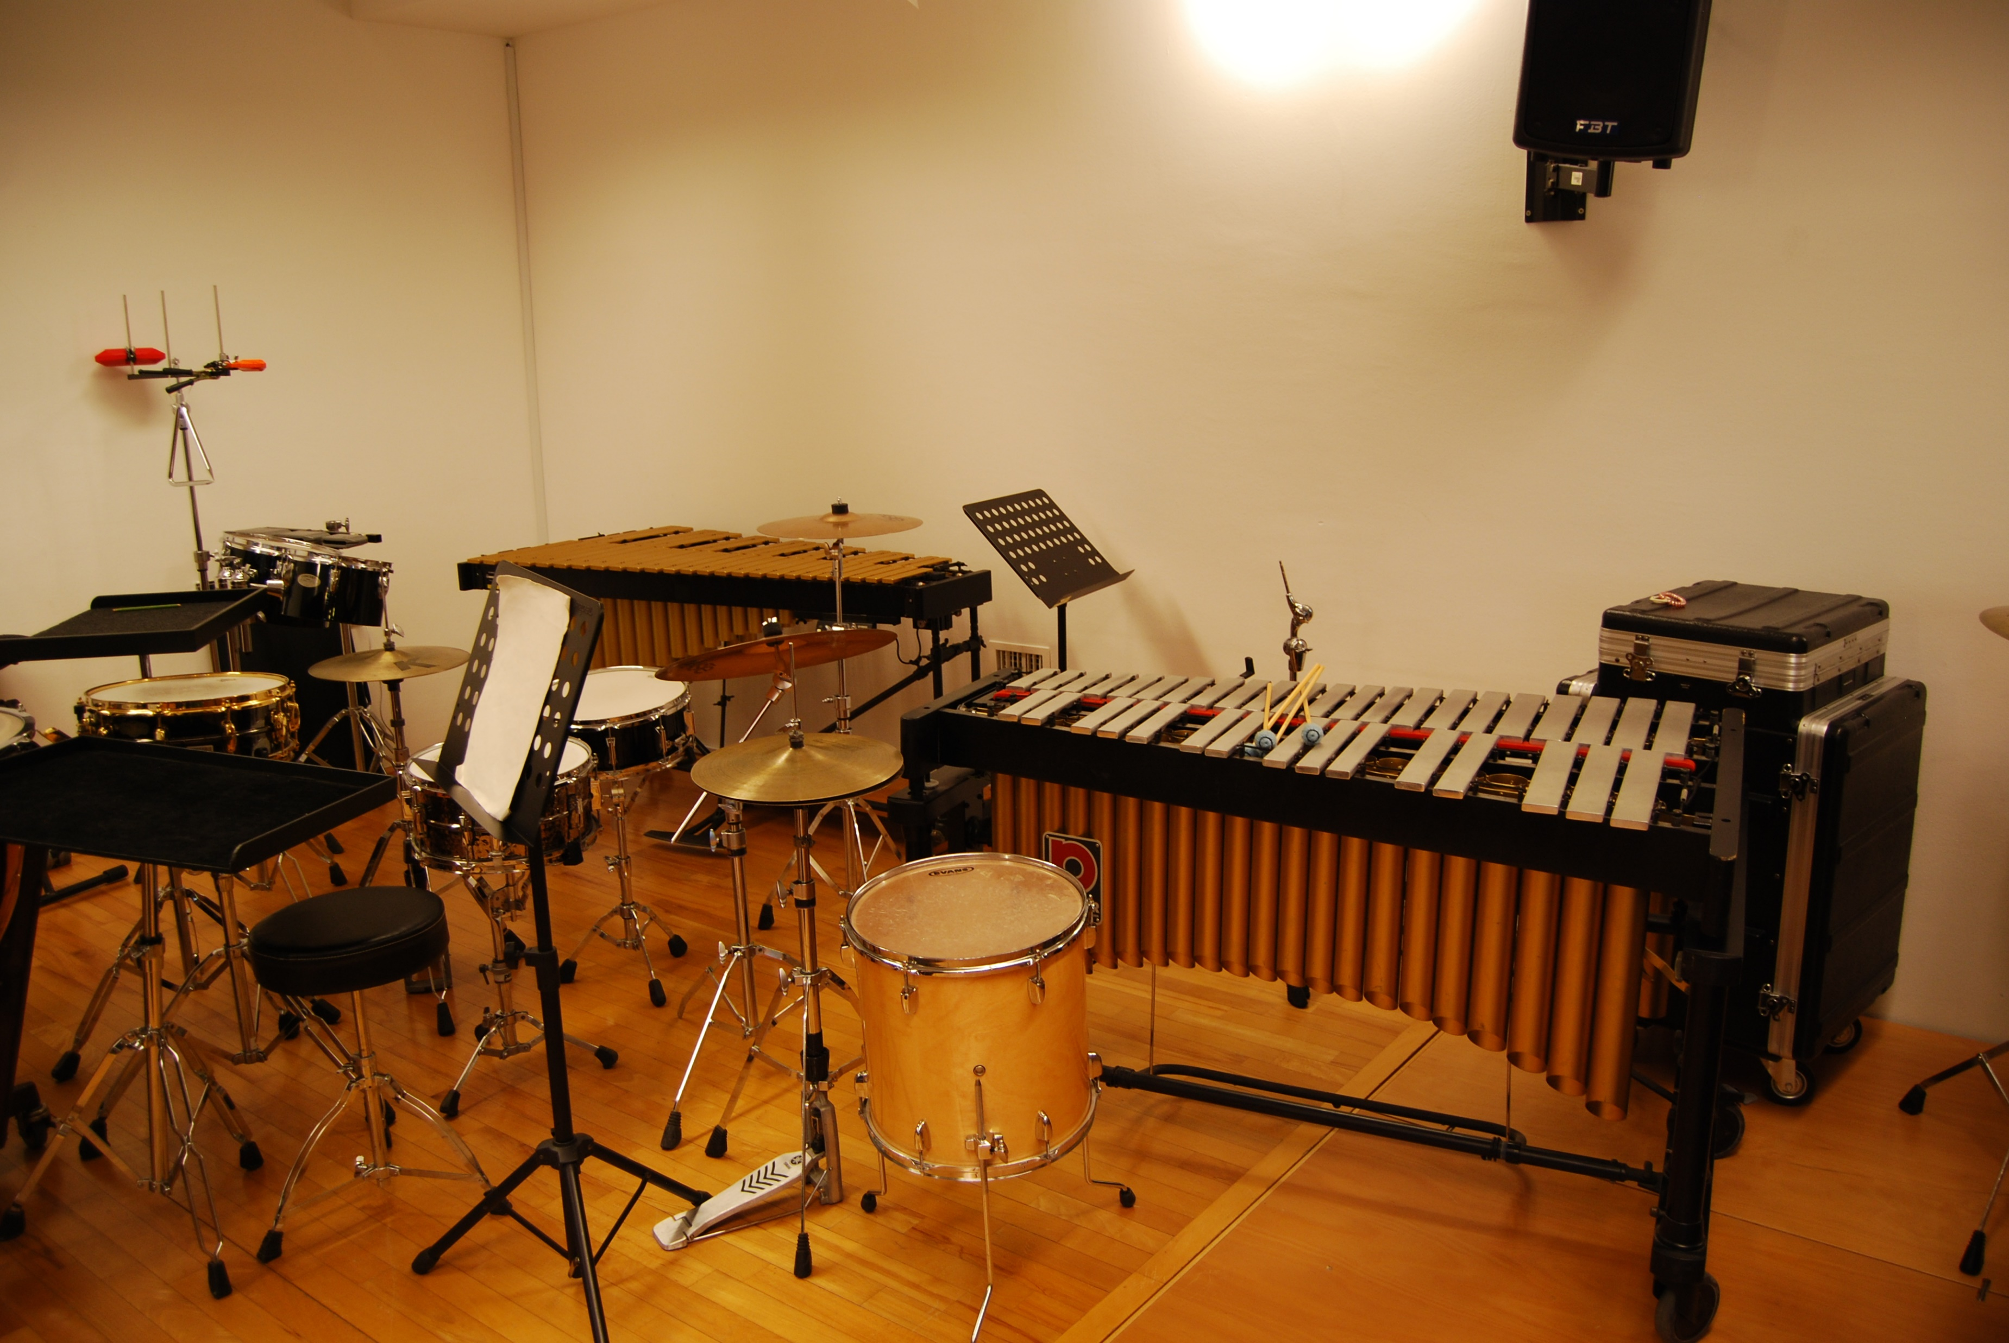
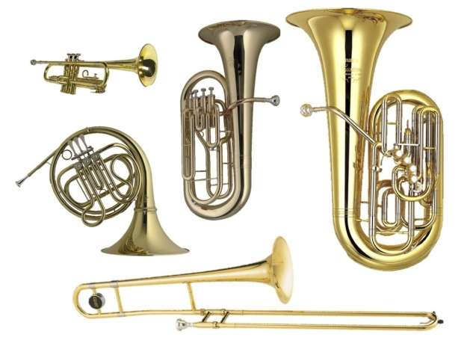
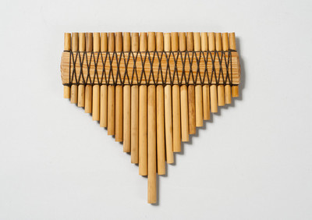
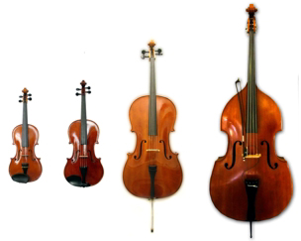
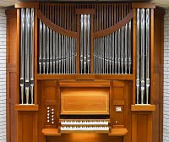
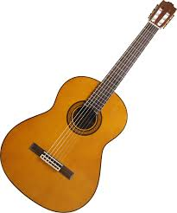
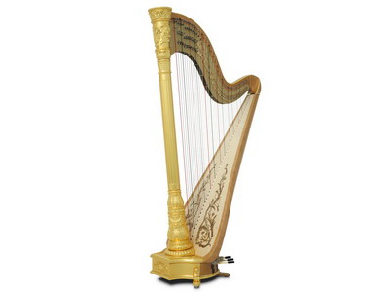
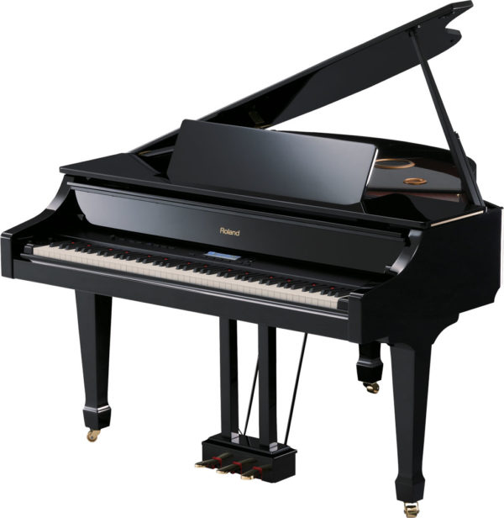
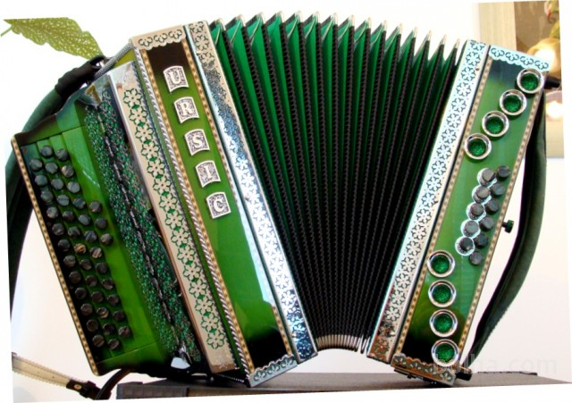
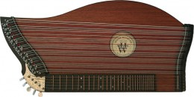
KATERE INŠTRUMENTE POZNAŠ
IN KAKO LAHKO IGRAMO NA INŠTRUMENTE, DA ZAZVENIJO?
UDARJAMO
TROBIMO
PIHAMO
IGRAMO Z LOKOM
BRENKAMO
IGRAMO NA TIPKE

Slide 5
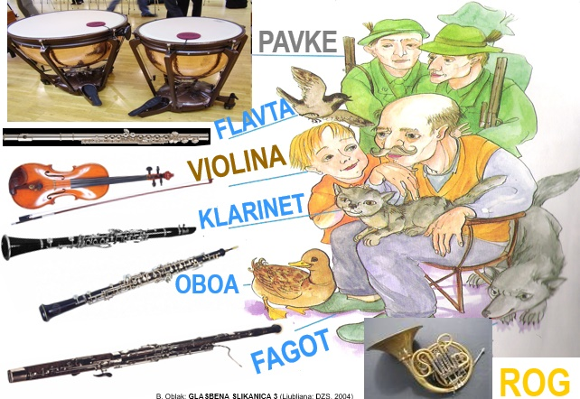
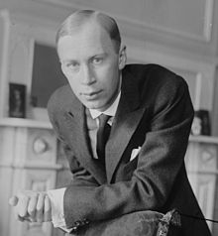
RUSKI SKLADATELJ, PIANIST IN DIRIGENT SERGEJ PROKOFJEV
JE NAPISAL GLASBENO PRAVLJICO PETER IN VOLK, KJER JE GLAVNE JUNAKE UPODOBIL Z GLASBO IN GLASBILI.

Slide 6
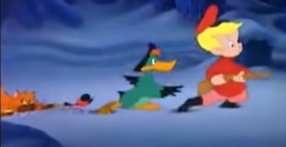
SKRAJŠANA VSEBINA GLASBENE PRAVLJICE:
PETRU DEDEK NI DOVOLIL ITI NA TRAVNIK, KER SE JE BAL VOLKA. PETER DEDKA NI UBOGAL. NA TRAVNIKU JE SREČAL PTIČKA, RAČKO IN MAČKA. KMALU PA JE IZ GOZDA PRIŠEL VOLK. POGOLTNIL JE RAČKO. PETRU GA JE USPELO UJETI IN ZVEZATI. V TISTEM TRENUTKU SO PRIŠLI LOVCI IN PRIPRAVILI SO SLOVESEN SPREVOD.
KLIKNI NA POVEZAVO IN SI POGLEJ RISANKO PETER IN VOLK
https://youtu.be/Va8Uz6MoKLg

Slide 7
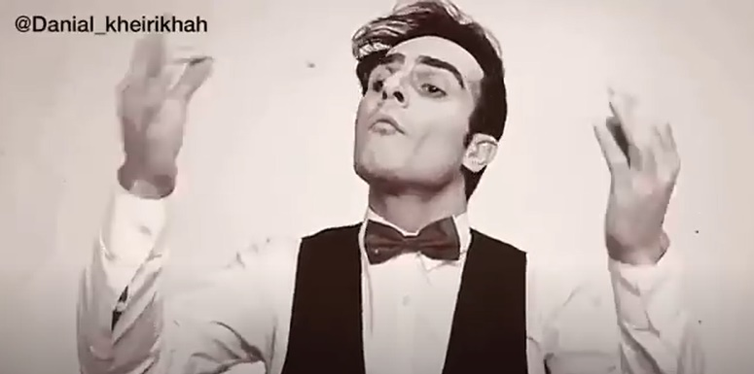
GLASBENA PRAVLJICA SE JE SREČNO KONČALA IN SEDAJ BOŠ TI POSTAL DIRIGENT.
ČAKA TE IZZIV. OGLEJ SI MALO SMEŠEN VIDEOPOSNETEK DIRIGENTA. POSKUŠAJ GA POSNEMATI IN DIRIGIRATI SKUPAJ Z NJIM.
KLIKNI NA TO POVEZAVO.
https://www.youtube.com/watch?v=cgaL-XV_7BM

Slide 8
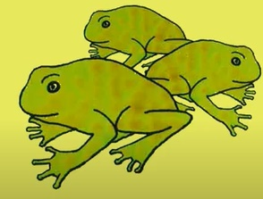
TAKO DIRIGIRANJE TI GRE V ČASU KORONAVIRUSA VERJETNO ŽE ZELO DOBRO.
PRED TEBOJ STA ŠE ZADNJI DVE DANAŠNJI NALOGI.
DIRIGENT DIRIGIRA PEVCEM ALI INŠTRUMENTALISTOM. POSTAL BOŠ PEVEC IN INŠTRUMENTALIST. KLIKNI NA POVEZAVO, KAMOR KAŽE RDEČA PUŠČICA IN ZAPOJ ZANIMIVO PESEM, KI JO JE NAPISAL PRIMORSKI SKLADATELJ VINKO VODOPIVEC, ŽABE SVATBO SO IMELE.
https://www.youtube.com/watch?v=y_c_hnvmYP0
IZ MATERIALOV, KI JIH IMATE DOMA, NAREDI ČIM BOLJ ZANIMIV INŠTRUMENT. IZMISLI SI TUDI ZANIMIVO IME ZA TVOJ INŠTRUMENT. NATO ZAPOJ PESEM ŽABE SVATBO SO IMELE IN SE SPREMLJAJ S SVOJIM INŠTRUMENTOM. PREMISLI, KAKO BI ZAIGRAL ŽABJE REGLJANJE.
V POMOČ PRI IDEJAH SO TI LAHKO PRIMERI INŠTRUMENTOV IZ DRUGE ŠOLE. KLIKNI NA POVEZAVO SPODAJ IN SI UPAJ USTVARITI IZVIREN INŠTRUMENT.
http://www.os-velikapolana.si/reciklirani-orkester/

Slide 9
VEM, DA TI BO USPELO NAREDITI ODLIČEN INŠTRUMENT.
POVABI ŠE SVOJE DOMAČE IN SKUPAJ ZAPOJTE VAŠE NAJLJUBŠE PESMI
OB SPREMLJAVI TVOJEGA INŠTRUMENTA.
ČE ŽELIŠ, LAHKO STARŠI FOTOGRAFIJO TVOJEGA NOVEGA ZANIMIVEGA INŠTRUMENTA POŠLJEJO NA E-NASLOV simona.kralj@oskrize.si
IN OBJAVILI GA BOMO NA SPLETNI STRANI NAŠE ŠOLE.
ŽELIMO TI VELIKO VESELJA PRI USTVARJANJU IN NASMEJAN DAN.
UČITELJICE 1., 2. IN 3. RAZREDA TER UČITELJICA SIMONA KRALJ

Slide 10
Viri slik:
Slika avtobus: http://osknezak.splet.arnes.si/files/2017/10/bus.jpg
Cankarjev dom https://www.napovednik.com/cankarjev-dom
Gallusova dvorana https://www.slovenia-convention.com/sl/pester-november-v-cankarjevem-domu/
Orkester Slovenske filharmonije https://www.dnevnik.si/1042862117
Trstenke: https://www.europeana.eu/sl/item/09102/_RMAH_118516_NL
Pihala: https://www.google.com/search?q=pihala&sxsrf=ALeKk03dY_rluWJE9CveDeFYnwhPgTrftA:1586967844835&source=lnms&tbm=isch&sa=X&ved=2ahUKEwiS56T16-roAhViwIsKHc9JBI4Q_AUoAXoECBIQAw&biw=1707&bih=781#imgrc=Xwjoj0yTknhobM
Trobila: https://radioaktual.si/clanek/v/aktualova-akademija-glasbe/56ed515512e2a/trobila
Tolkala: https://www.gs-krsko.si/koledar/tekmovanja/23-predtekmovanje-mladih-glasbenikov-republike-slovenije-2020-tolkala
Kitara, harfa, klavir, harmonika: https://www.glasbenamatica.org/sola/
Citre: https://www.melodija.si/citre
Orgle: https://sites.google.com/site/orglenajzahtevnejseglasbilo/
Godala: https://www.google.com/search?q=godala&sxsrf=ALeKk002eXpX4boimclYTSu__PuhI7lSkw:1586970442982&source=lnms&tbm=isch&sa=X&ved=2ahUKEwiKmZfM9eroAhUD8qYKHVTYD_EQ_AUoAXoECAwQAw&biw=1707&bih=720#imgrc=rjydab2KfTfy6M
Skladatelj: https://sl.wikipedia.org/wiki/Sergej_Prokofjev

